Slide 1
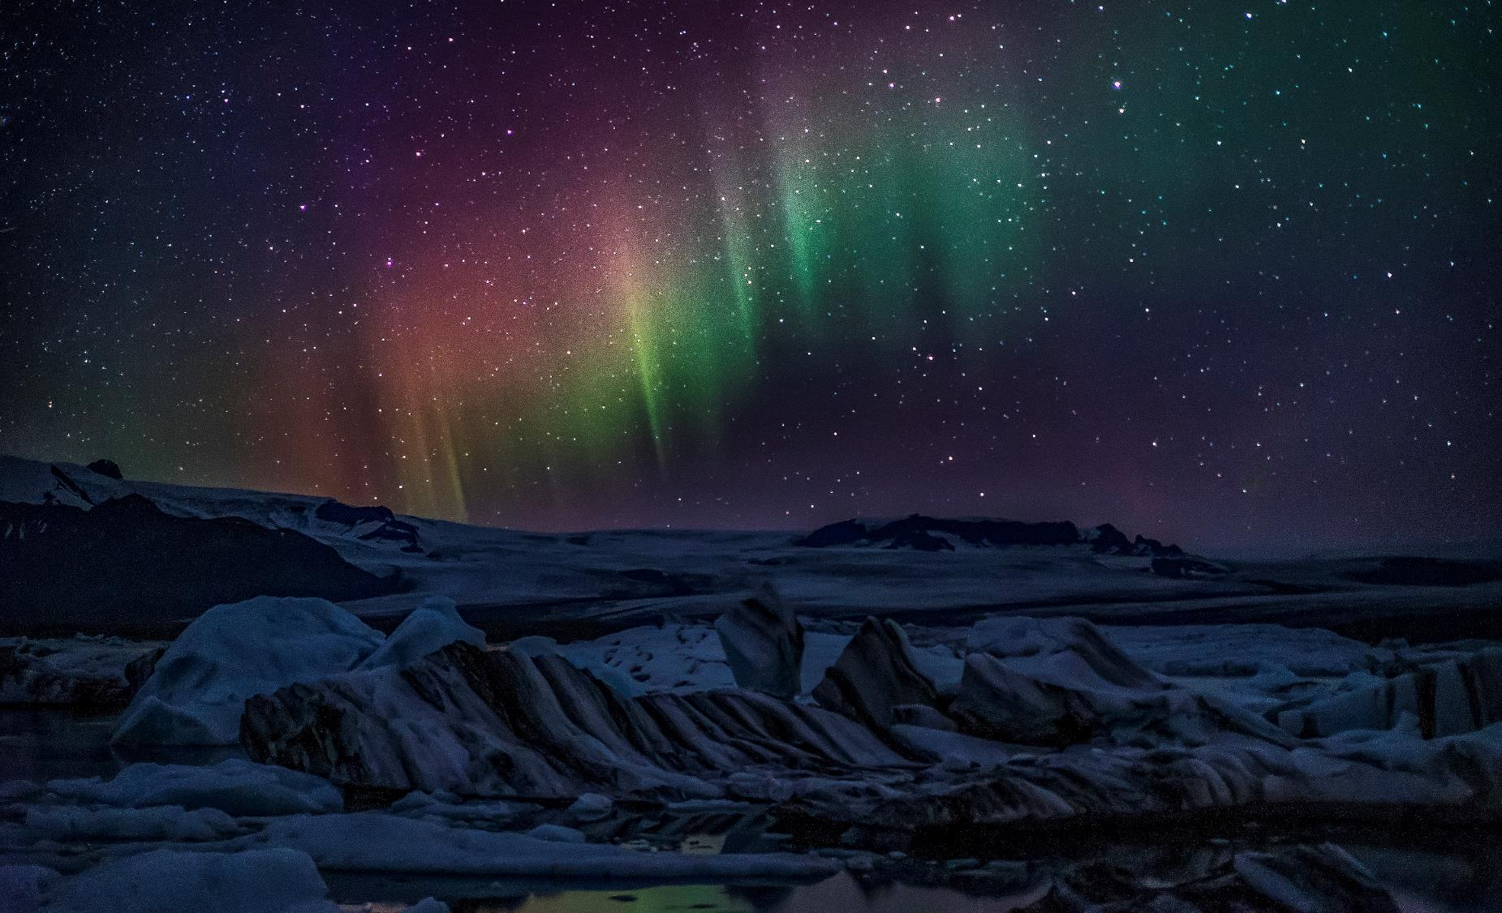
Odległości w Kosmosie
ŁOWCY SŁÓW MIKROBIOLOGIA
liczby z wielu zerami

Slide 2
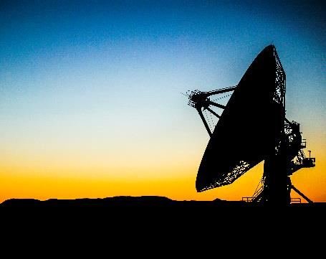
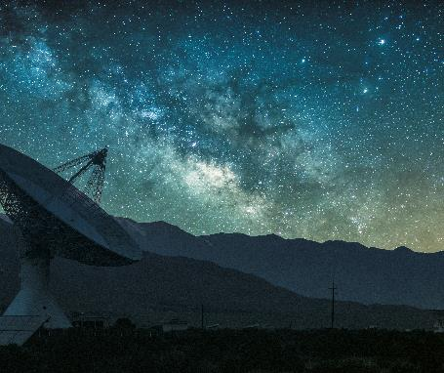
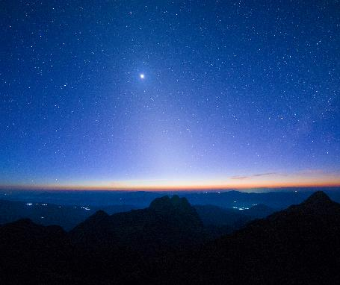
Jedna sekunda świetlna to…
100 000 kilometrów
(sto tysięcy)
200 000 kilometrów
(dwieście tysięcy)
300 000 kilometrów
(trzysta tysięcy)
odległość, jaką światło pokonuje w określonym czasie (np. w sekundę, minutę, godzinę, dzień czy rok)

Slide 3
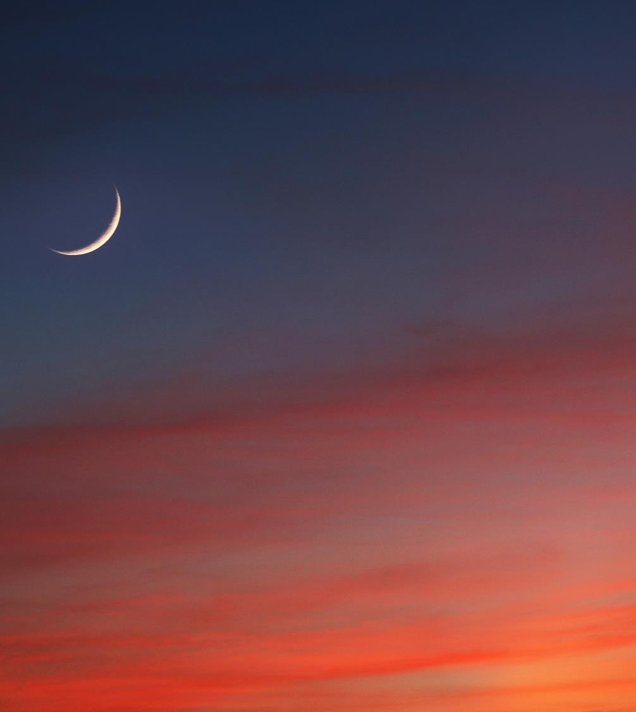
Jedna minuta świetlna to…
odległość
od Słońca do Ziemi
8,3 minuty świetlnej
od Słońca do Jowisza
43,2 minuty świetlnej
10 000 000 kilometrów
(dziesięć milionów)
18 000 000 kilometrów
(osiemnaście milionów)
20 000 000 kilometrów
(dwadzieścia milionów)

Slide 4
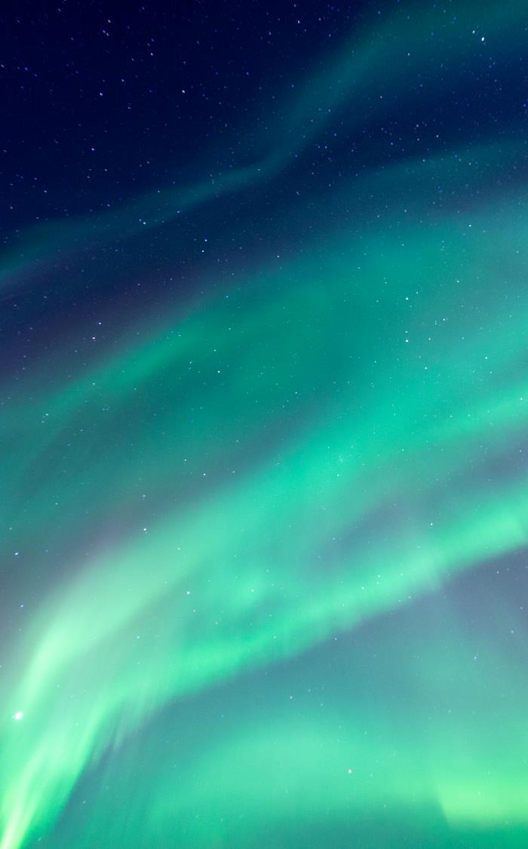
Jedna godzina świetlna to…
odległość
od Słońca do Neptuna
4,1 godziny świetlnej
ponad 1 000 000 000 kilometrów
(miliard)
ponad 2 000 000 000 kilometrów
(dwa miliardy)
ponad 3 000 000 000 kilometrów
(trzy miliardy)

Slide 5
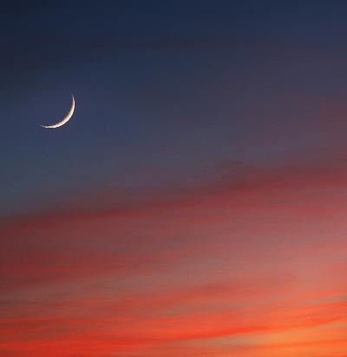
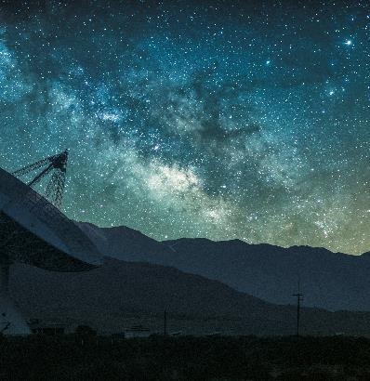
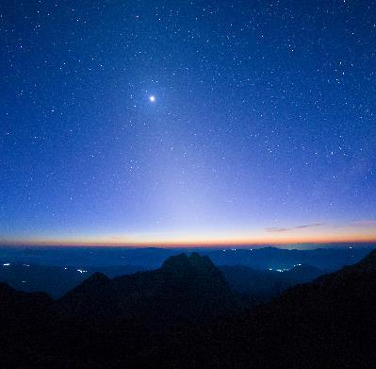
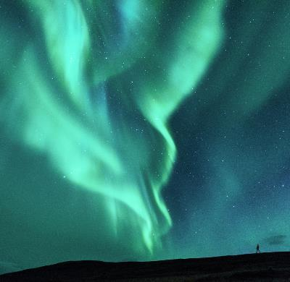
Jeden dzień świetlny to…
ponad 15 000 000 000 kilometrów
(piętnaście miliardów)
ponad 20 000 000 000 kilometrów
(dwadzieścia miliardów)
ponad 25 000 000 000 kilometrów
(dwadzieścia pięć miliardów)

Slide 6
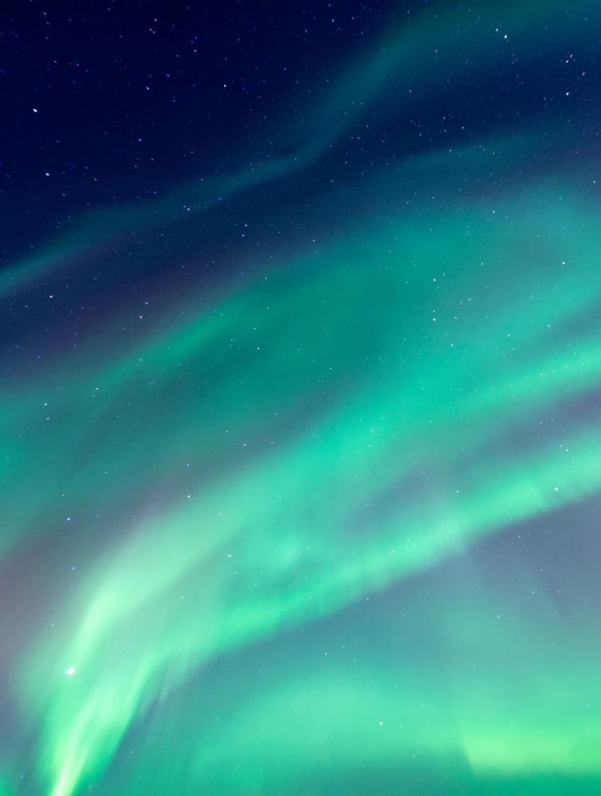
Jeden rok świetlny to…
ok. 9,5 000 000 000 000 kilometrów
(dziewięć i pół biliona)
ok. 10 000 000 000 000 kilometrów
(dziesięć bilionów)
ok. 10,5 000 000 000 000 kilometrów
(dziesięć i pół biliona)
Najbliższa nam gwiazda
Proxima Centauri jest oddalona o ponad 4 lata świetlne,

Slide 7
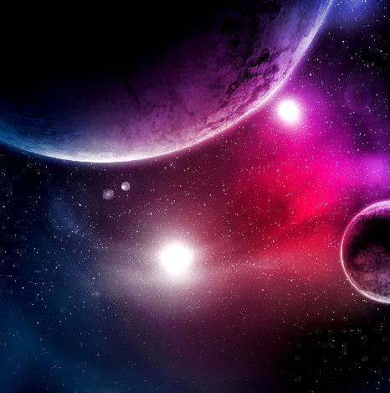
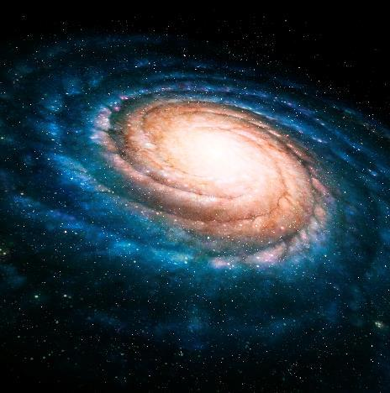
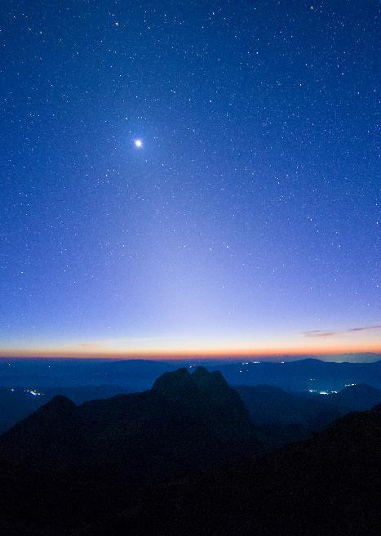
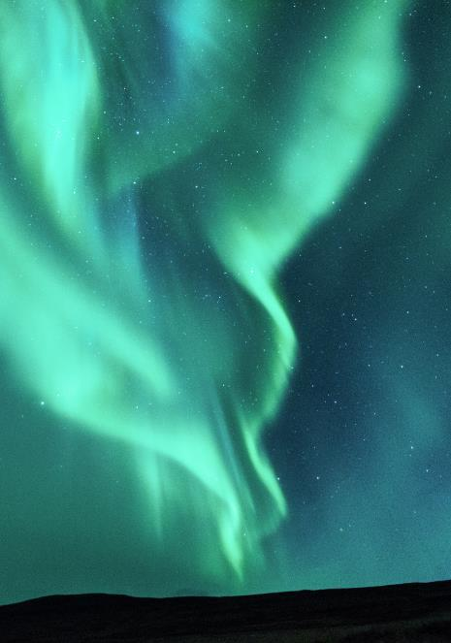
Jak duża jest Droga Mleczna?
ponad 946 000 000 000 000 000 km
dziewięćset czterdzieści sześć
biliardów kilometrów
10 000 lat świetlnych
(dziesięć tysięcy)
100 000 lat świetlnych
(sto tysięcy)
1 000 000 lat świetlnych
(milion)

